Slide 1

Chào mừng các em đến với tiết Tiếng Việt - Lớp 2

Slide 2

Thứ tư ngày 6 tháng 4 năm 2022
Tiếng Việt
Bài 22: Thư gửi bố ngoài đảo (t1 + 2)

Slide 3


Slide 4









1. Ôn và khởi động

Slide 5







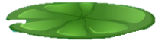







CHÚC MỪNG
Xin chào các bạn nhỏ!
Mình là Ếch Xanh, hôm nay mình đi học. Muốn sang bờ sông bên kia học bài với các bạn, mình phải nhảy qua các bèo sen. Mỗi bèo sen là một câu hỏi, các bạn có thể giúp mình trả lời các câu hỏi để mình đi học đúng giờ được không ạ. Hãy giúp mình với nhé!

Slide 6




Bài hôm trước các em đã học là bài gì?
Mai An Tiêm
Trở về

Slide 7
Trong bài Mai An Tiêm, anh bị vua bắt đi đâu?
Ra đảo hoang
Trở về

Slide 8
Đàn chim thả gì xuống đảo?
Hạt dưa
Trở về

Slide 9
Mai An Tiêm đã thả gì ra biển?
Thả quả dưa có khắc tên mình
Trở về

Slide 10
Đảo hoang có nghĩa là gì?
Đảo không có người ở
Trở về

Slide 11
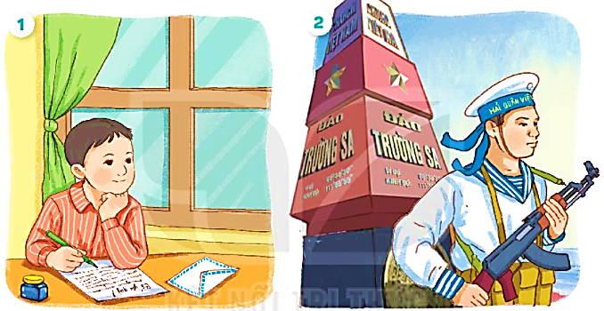
Em thấy những ai trong 2 bức tranh? Họ đang làm gì?
Bạn nhỏ đang viết thư cho bố.
Người bố là lính hải quân, đang canh gác ở đảo Trường sa.

Slide 12
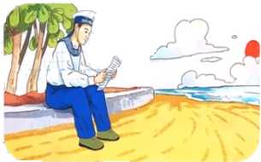
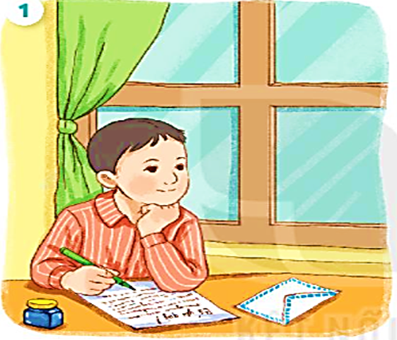
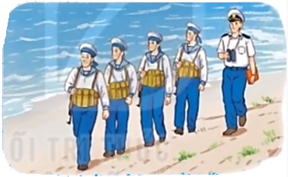
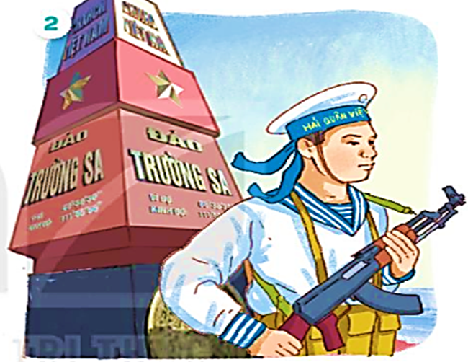
Thư gửi bố ngoài đảo
Bây giờ sắp Tết rồi
Con viết thư gửi bố (…)
Tết con muốn gửi bố
Cái bánh chưng cho vui
Nhưng bánh thì to quá
Mà hòm thư nhỏ thôi.
Ngoài ấy chắc nhiều gió
Đảo không có gì che
Ngoài ấy chắc nhiều sóng
Bố lúc nào cũng nghe.
Gửi hoa lại sợ héo
Đường ra đảo xa xôi
Con viết thư gửi vậy
Hẳn bố bằng lòng thôi.
Bà bảo: hàng rào biển
Là bố đấy, bố ơi
Cùng các chú bạn bố
Giữ đảo và giữ trời.
        (Xuân Quỳnh)

Slide 13

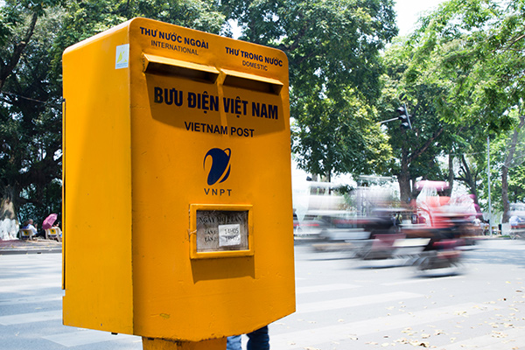
Thư gửi bố ngoài đảo
Bây giờ sắp Tết rồi
Con viết thư gửi bố (…)
Tết con muốn gửi bố
Cái bánh chưng cho vui
Nhưng bánh thì to quá
Mà hòm thư nhỏ thôi.
Ngoài ấy chắc nhiều gió
Đảo không có gì che
Ngoài ấy chắc nhiều sóng
Bố lúc nào cũng nghe.
Bà bảo: hàng rào biển
Là bố đấy, bố ơi
Cùng các chú bạn bố
Giữ đảo và giữ trời.
        (Xuân Quỳnh)
hòm thư
Gửi hoa lại sợ héo
Đường ra đảo xa xôi
Con viết thư gửi vậy
Hẳn bố bằng lòng thôi.
Hòm thư: thùng để bỏ thư.

Slide 14
Thư gửi bố ngoài đảo
1
Bây giờ sắp Tết rồi
Con viết thư gửi bố (…)
Tết con muốn gửi bố
Cái bánh chưng cho vui
Nhưng bánh thì to quá
Mà hòm thư nhỏ thôi.
Ngoài ấy chắc nhiều gió
Đảo không có gì che
Ngoài ấy chắc nhiều sóng
Bố lúc nào cũng nghe.
4
2
5
Bà bảo: hàng rào biển
Là bố đấy, bố ơi
Cùng các chú bạn bố
Giữ đảo và giữ trời.
        (Xuân Quỳnh)
Gửi hoa lại sợ héo
Đường ra đảo xa xôi
Con viết thư gửi vậy
Hẳn bố bằng lòng thôi.
3
Đọc nối tiếp từng khổ thơ

Slide 15




LUYỆN ĐỌC NHÓM

Slide 16
Thư gửi bố ngoài đảo
1
Bây giờ sắp Tết rồi
Con viết thư gửi bố (…)
Tết con muốn gửi bố
Cái bánh chưng cho vui
Nhưng bánh thì to quá
Mà hòm thư nhỏ thôi.
Ngoài ấy chắc nhiều gió
Đảo không có gì che
Ngoài ấy chắc nhiều sóng
Bố lúc nào cũng nghe.
4
2
5
Bà bảo: hàng rào biển
Là bố đấy, bố ơi
Cùng các chú bạn bố
Giữ đảo và giữ trời.
        (Xuân Quỳnh)
Gửi hoa lại sợ héo
Đường ra đảo xa xôi
Con viết thư gửi vậy
Hẳn bố bằng lòng thôi.
3
Đọc cả bài
Hai nhóm đọc bài

Slide 17


Slide 18
1. Bạn nhỏ viết thư cho bố vào dịp nào?
Bây giờ sắp Tết rồi
Con viết thư gửi bố (…)

Slide 19
2. Bố bạn nhỏ đang làm công việc gì ở đảo?
Bà bảo: hàng rào biển
Là bố đấy, bố ơi
Cùng các chú bạn bố
Giữ đảo và giữ trời.

Slide 20

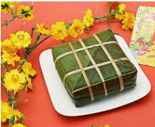
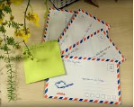
Gửi hoa lại sợ héo
Đường ra đảo xa xôi
Con viết thư gửi vậy
Hẳn bố bằng lòng thôi.
Tết con muốn gửi bố
Cái bánh chưng cho vui
Nhưng bánh thì to quá
Mà hòm thư nhỏ thôi.
3. Bạn nhỏ gửi gì cho bố?
a. bánh chưng
b. hoa
c. thư

Slide 21
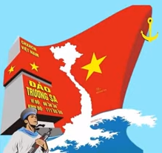
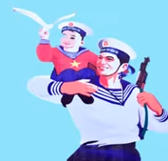
Bà bảo: hàng rào biển
Là bố đấy, bố ơi
Cùng các chú bạn bố
Giữ đảo và giữ trời.
4. Theo em khổ thơ cuối muốn nói điều gì?
Bố và các chú bảo vệ vùng biển, vùng trời quê hương.
Bố và các chú xây hàng rào ở đảo.
Bố và các chú là hàng rào chắn sóng, chắn gió.

Slide 22
Thư gửi bố ngoài đảo
Bây giờ sắp Tết rồi
Con viết thư gửi bố (…)
Tết con muốn gửi bố
Cái bánh chưng cho vui
Nhưng bánh thì to quá
Mà hòm thư nhỏ thôi.
Ngoài ấy chắc nhiều gió
Đảo không có gì che
Ngoài ấy chắc nhiều sóng
Bố lúc nào cũng nghe.
Bà bảo: hàng rào biển
Là bố đấy, bố ơi
Cùng các chú bạn bố
Giữ đảo và giữ trời.
        (Xuân Quỳnh)
Gửi hoa lại sợ héo
Đường ra đảo xa xôi
Con viết thư gửi vậy
Hẳn bố bằng lòng thôi.
Đọc lại cả bài

Slide 23


Slide 24
1. Từ ngữ nào chỉ hành động của bố ?
Từ ngữ nào chỉ hành động của con?
giữ đảo
bố
gửi thư
viết thư
con
giữ trời

Slide 25
2. Thay lời bạn nhỏ, nói một câu thể hiện tình cảm đối với bố.
- Bố ơi, con rất yêu bố và nhớ bố.
- Bố ơi, con mong bố về với con.
- Bố hãy cứ yên tâm làm nhiệm vụ, mẹ và con luôn yêu bố.
Bố ơi, con cảm ơn bố và các chú bộ đội đã ngày đêm canh gác, bảo vệ vùng trời, vùng biển quê hương, cho chúng con một cuộc sống ấm no, bình yên và hạnh phúc.

Slide 26



















Hẹn gặp lại các bạn ở bài sau nhé

